Slide 1
карпатський економічний район
Виконала: учениця 9-го “А” класу
Попова Анастасія Володимирівна

Slide 2
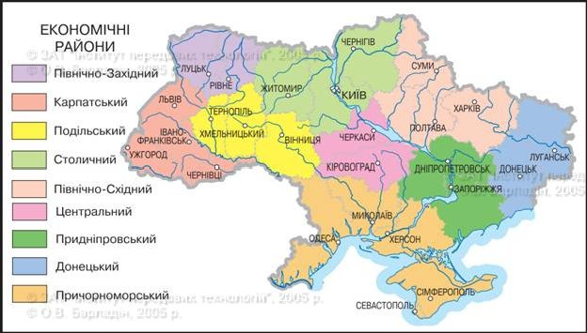
Географічне положення
Район розташований на крайньому заході України.
На півночі район межує з Волинським, на сході – з Подільським економічними районами. З заходу та півдня район має прямий вихід до таких європейських держав як Польща, Словаччина, Угорщина, Румунія, Молдова.

Slide 3
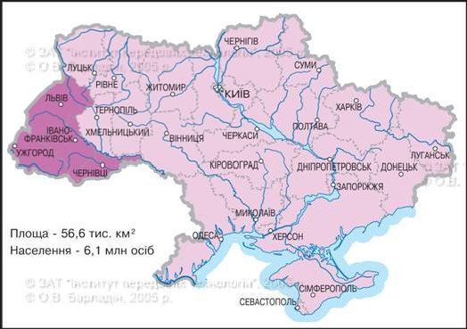
Межі Карпатського економічного району
Склад регіону: Львівська, Івано-Франківська, Закарпатська, Чернівецька області

Slide 4
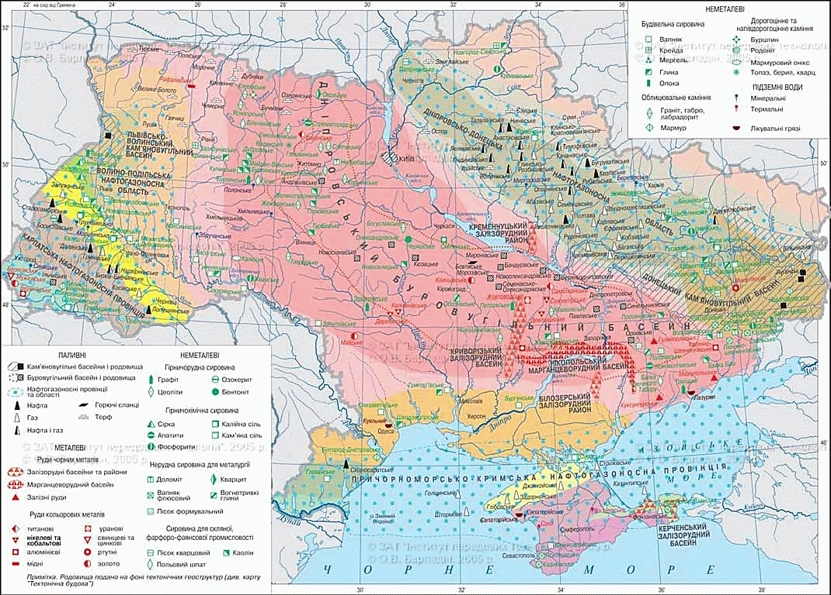
Природні умови та ресурси
Мінеральні
Цей район забезпечений найрізноманітнішими природними ресурсами:
водними (найчисельніші і найменше забруднені, вони використовуються в основному для отримання гідроенергії на невеликих електростанціях, для потреб промисловості і комунального водопостачання).
лісовими (лісистість економічного району найвища в Україні).
мінеральними (нафта, газ, кам'яне і буре вугілля, калійні солі, самородна сірка та ін.).
Родовища деяких копалин наявні тільки тут і мають виняткову цінність для країни.

Slide 5
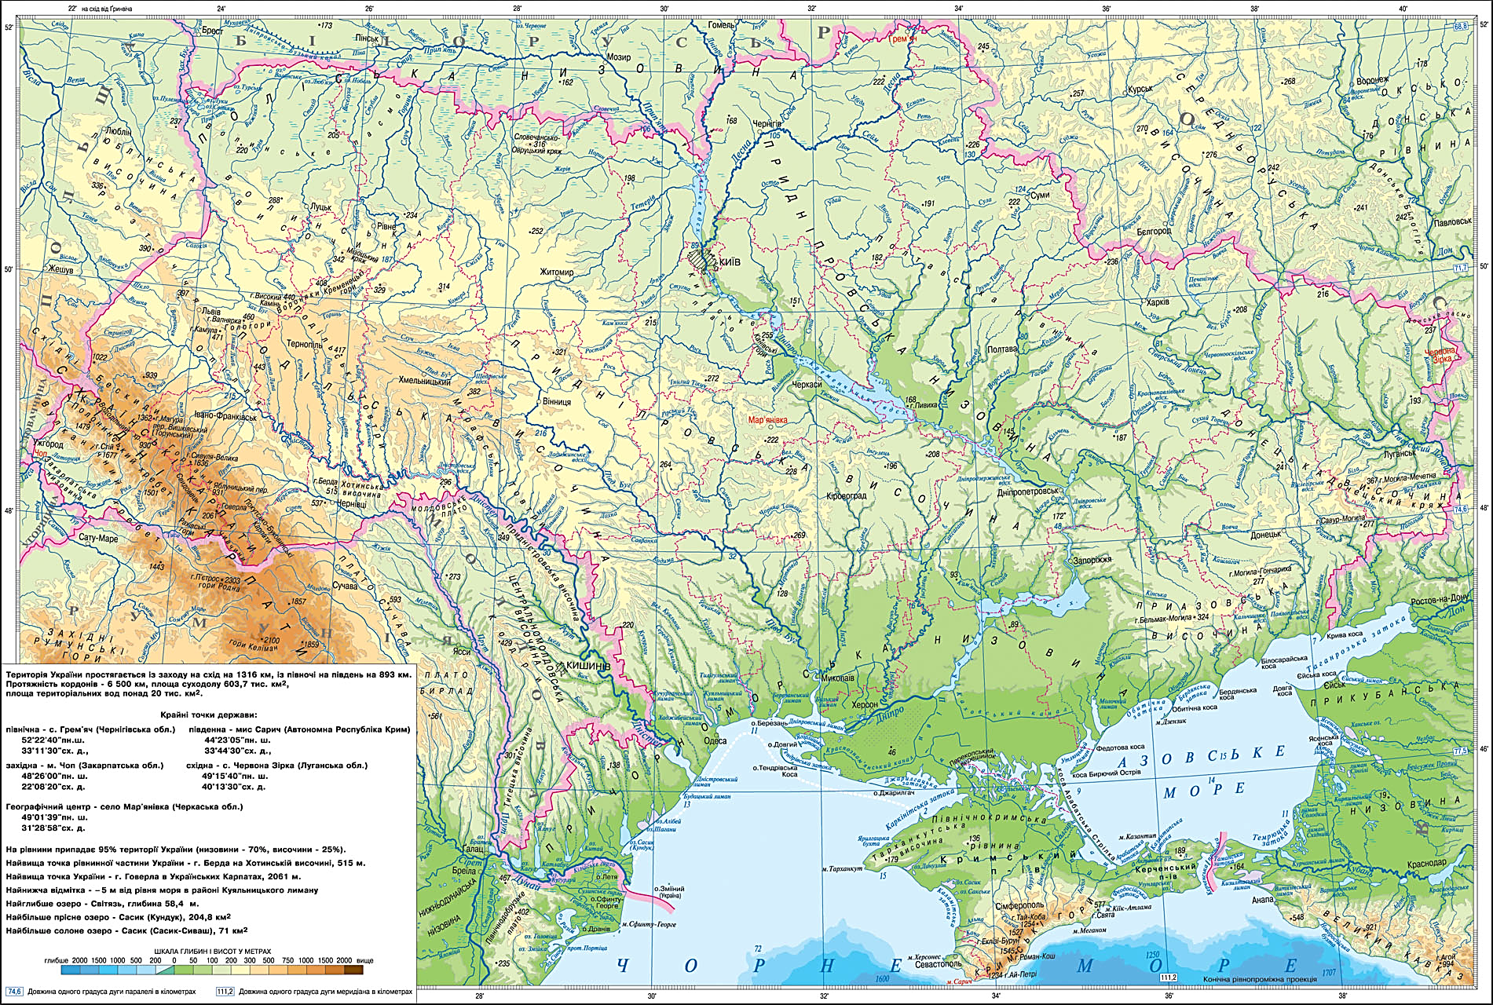
Природні умови та ресурси
Рельєф, водні ресурси
Рельєф, горбистий на Подільській височині й низовинний на Малому Поліссі та Верхньосанській рівнині, на південь змінюється на височинний у Передкарпатті та гірський у південній і центральній частинах району.
Водні ресурси району — це поверхневі води річок, озер, водосховищ і підземної води. Найбільші ріки – Дністер, Західний Буг, Прут і Тиса.

Slide 6
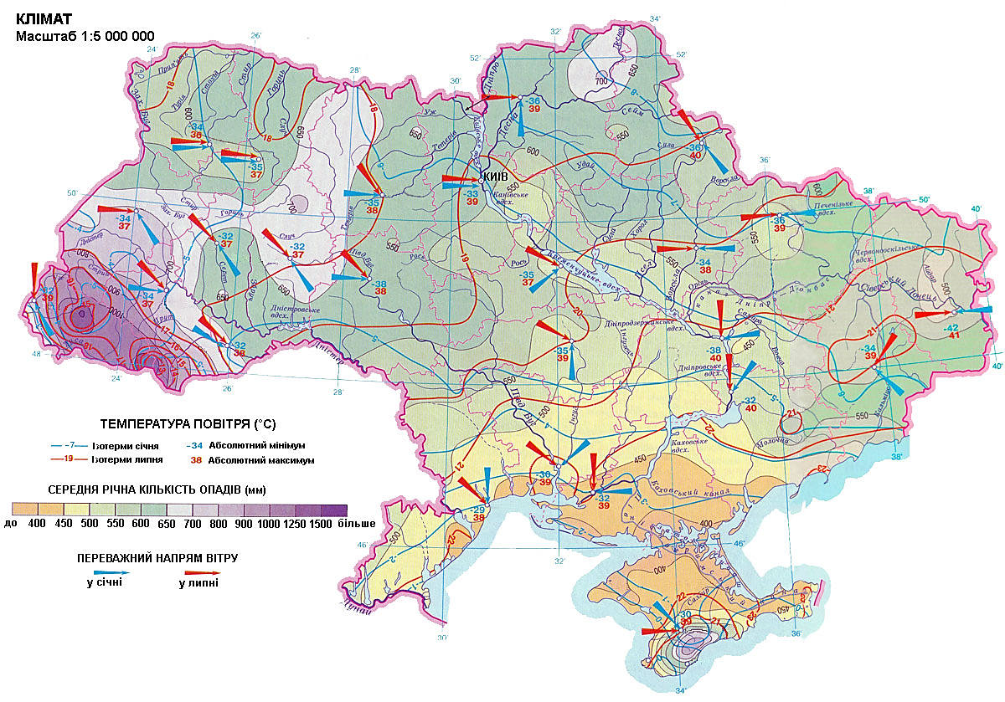
Природні умови та ресурси
Клімат
Територія району розташована в помірному поясі і характеризується теплим помірно-вологим кліматом.

Slide 7
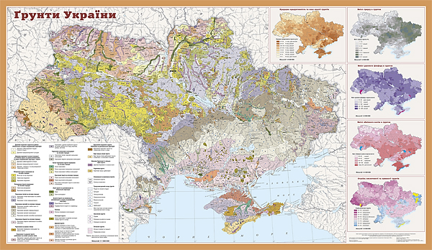
Природні умови та ресурси
Ґрунти
Гірські ділянки вкриті переважно бурими гірсько-лісовими ґрунтами в поєднанні з дерново-буроземними, гірсько-лучними та лучними.

Slide 8
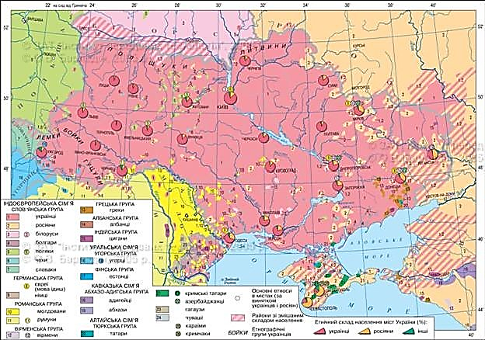
Населення
Населення —6,2 млн.чол. У всіх областях, крім Львівської, переважає сільське населення. У районі більш висока, ніж загалом в Україні (110 чол./км2), густота населення.

Slide 9
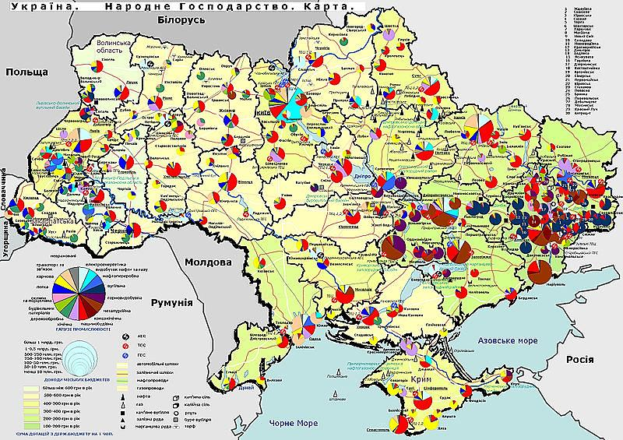
Господарство
Господарський комплекс району характеризується складаною та деверсифікованою структурою. В районі значного розвитку набуло машинобудування, хімічна промисловість, сільське господарство, рекреаційний комплекс, лісовиробничий, паливно-енергетична, легка харчова промисловість та сільське господарство. Розвиваються вони на основі трудових і природних ресурсів.

Slide 10
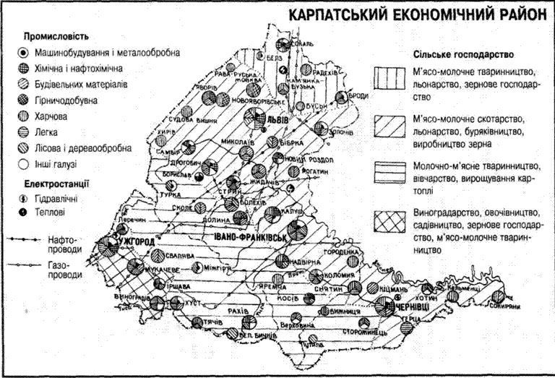
Господарство

Slide 11
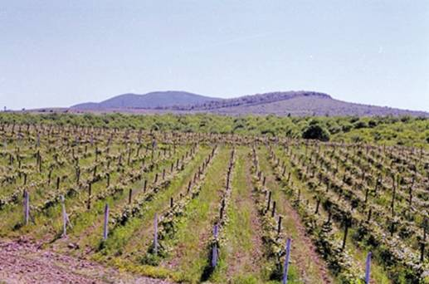




Сільське господарство (спеціалізація)
Розвинене зернове господарство,вирощують цукровий буряк, займаються молочним та м’ясним скотарством, свинарством. У Прикарпатті розвинуте льонарство, картоплярство, молочно-м’ясне тваринництво. В Закарпатті-виноградарство,садівництво,тютюнництво. В Карпатах -скотарство, конярство.

Slide 12

Транспорт
Район відомий щільною мережею залізних і автомобільних доріг. Тут знаходяться кращі автодороги з твердим покриттям. Великими транспортними вузлами є Чоп, Львів, Чернівці, Івано-Франківськ, Дрогобич, Самбір, Стрий. Львівський аеропорт має статус міжнародного. Інтенсивно розвивається трубопровідний транспорт, який отримав державне визнання.

Slide 13
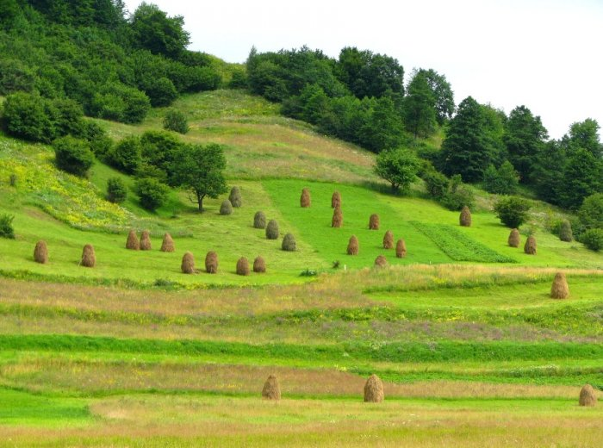
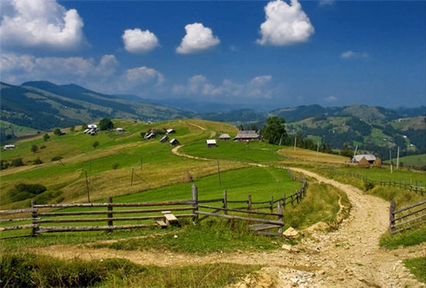
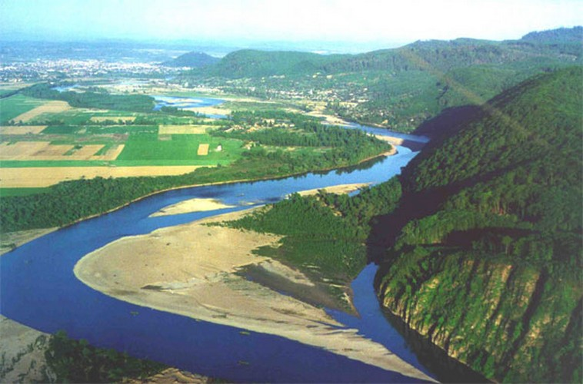
Проблеми розвитку району:
• низький рівень розвитку промисловості (за винятком Львівської області);
• соціальні та економічні проблеми малих міст;
• слабкий розвиток Закарпатської вільної економічної зони;
• складна екологічна ситуація Передкарпаття внаслідок великої концентрації хімічних підприємств і військової техніки;
• розвиток курортного господарства територіально збігається з промисловими розробками, а це погіршує екологічне становище і обмежує можливості розвитку цих виробництв.

Slide 14
Дякую за увагу!

